Slide 1



المادة / الرياضيات
الصف / الرابع
اليوم/
التاريخ/
معلمة المادة / مباركة الزبيدي

Slide 2
مراجعة ما سبق
لدى منى 3 ملفات : أحمر ، وأخضر ، و أزرق . بكم طريقة يمكنها ترتيب هذه الملفات .
معطى /
لدى منى 3 ملفات أحمر و أخضر و أزرق
المطلوب/
بكم طريقة يمكن ترتيبها ..
أفهم
نستخدم خطة تمثيل المسألة للحل ..
أخطط
5
3
1
أحل
6
4
2
لدى منى 6 طرق مختلفة للترتيب .

Slide 3
جداول الدوال : جداول الضرب والقسمة
فكرة الدرس /
أستعمل عمليتي الضرب والقسمة لأنشئ جدولاً أو أكمله .

Slide 4
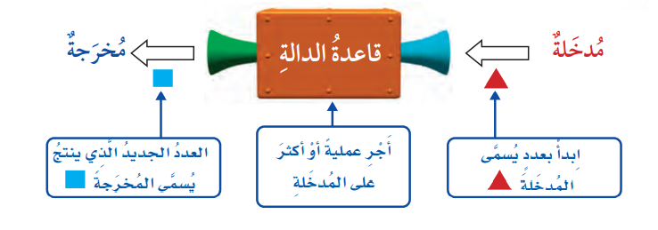

Slide 5
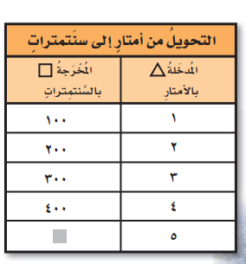
اشترى سعيد قارب صيد جديداً طوله 5 أمتار ، و أراد أن يعرف طوله بالسنتمترات فأنشأ الجدول المجاور . ما النمط الذي تلاحظه في المدخلات و المخرجات؟
القاعدة /
المدخلة |  | المخرجة
× 100
×100
100
1
1
× 100
200
2
2
× 100
300
3
3
× 100
400
4
4
× 100
500
5
5
× 100

Slide 6

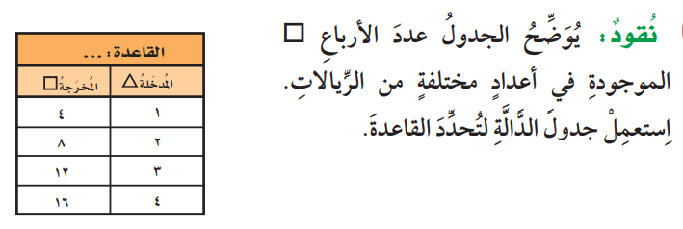
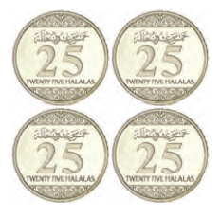
إيجاد القاعدة باستعمال جدول دالة ×
القاعدة /
المدخلة |  | المخرجة
× 4
×4
4
1
1
× 4
8
2
2
× 4
12
3
3
× 4
16
4
4
× 4

Slide 7
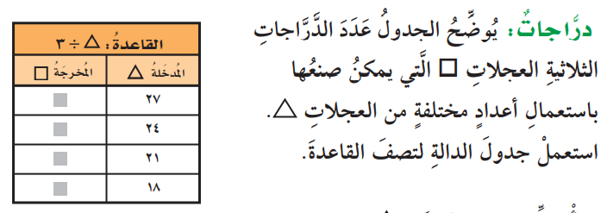
إيجاد القاعدة باستعمال جدول دالة ÷
القاعدة /
المدخلة |  | المخرجة
÷ 3
÷ 3
9
÷ 3
27
27
8
÷ 3
24
24
7
÷ 3
21
21
6
18
18
÷ 3

Slide 8
إيجاد القاعدة باستعمال جدول دالة ÷
القاعدة /
المدخلة |  | المخرجة
÷ 3
÷ 3
9
÷ 3
27
27
8
÷ 3
24
24
7
÷ 3
21
21
6
18
18
÷ 3

Slide 9
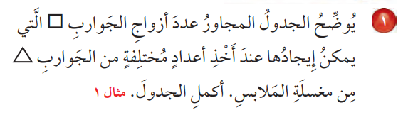
القاعدة /
المدخلة |  | المخرجة
÷ 2
÷ 2
4
÷ 2
8
8
5
÷ 2
10
10
6
÷ 2
12
12
7
14
14
÷ 2

Slide 10
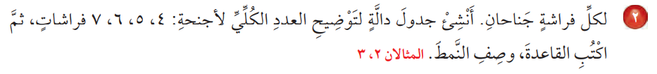
القاعدة /
المدخلة |  | المخرجة
× 2
× 2
× 2
كلما زادت المدخلات بمقدار واحد
زادت المخرجات بمقدار 2
8
4
4
× 2
10
5
5
× 2
12
6
6
× 2
14
7
7
× 2

Slide 11
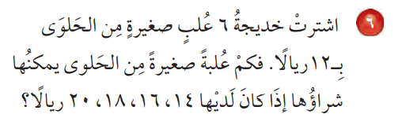
القاعدة /
المدخلة |  | المخرجة
÷ 2
÷ 2
6 علب بــــــــــــ 12 ريال
7
÷ 2
14
14
÷ 2
8
÷ 2
16
16
6 علب بــــــــــــ 12 ريال
9
÷ 2
18
18
× 2
10
÷ 2
20
20

Slide 12
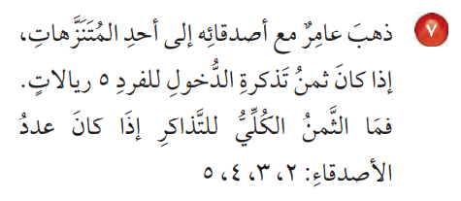
القاعدة /
المدخلة |  | المخرجة
× 5
× 5
عدد الأفراد = تذكرة 5 ريالات
10
× 5
2
2
× 5
15
× 5
3
3
20
× 5
4
4
عدد الأفراد = تذكرة 5 ريالات
25
× 5
5
5
÷ 5

Slide 13
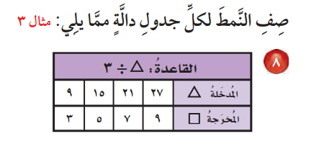
تقويم
كلما نقصت بمقدار 6 نقصت المخرجات بمقدار 2

Slide 14

الواجب /
رقم 4 -5 صفحة 135

